Slide 1
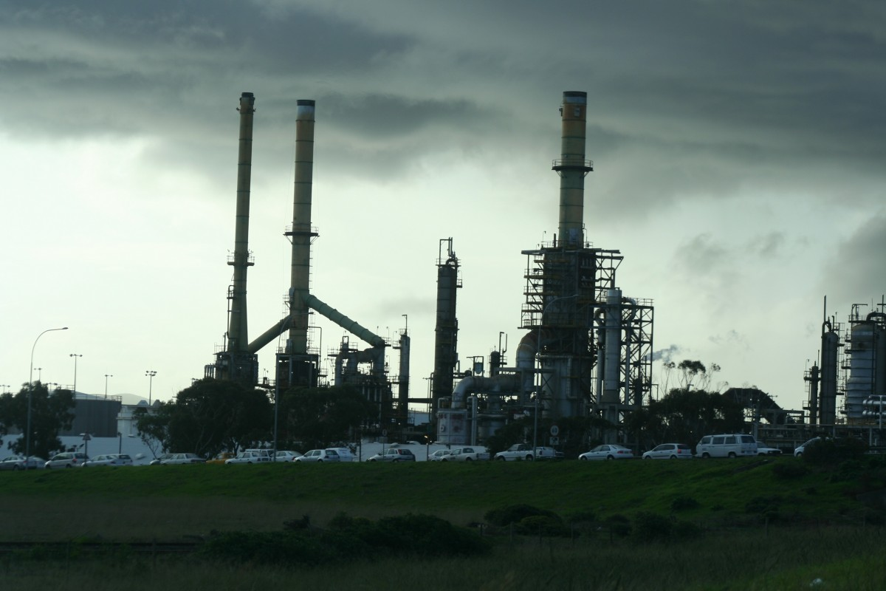




DBA K-Means 군집화 알고리즘 기반 화공산업 전력 사용량 이상치 탐지
Outlier Detection in Power Consumption of the Chemical Industry Based on the DBA K-Means Clustering Algorithm
저자: 장현석, 박범도, 강한성, 박선아(국립한밭대), 이충호, 허태욱(ETRI), *이상금(국립한밭대)
발표자: 장현석 seokchu123@gmail.com
발표일: 2025. 2. 5.
Notes:
안녕하세요. 저는 DBA K-means 군집화 알고리즘 기반 화공 산업 전력 사용량 이상치 탐지를 주제로 발표하게된 한밭대학교 컴퓨터공학과 장현석입니다.

Slide 2
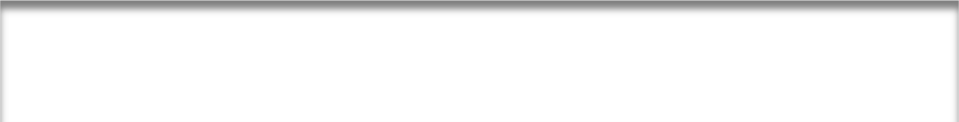


Outlier Detection in Power Consumption of the Chemical Industry Based on the DBA K-Means Clustering Algorithm
CONTENTS
01
02
03
04
05
서론
데이터 재구성
DBA K-Means 군집화 및 이상치 탐지
군집화 귀추
결론
Notes:
발표는 서론-데이터재구성-군집화 및 이상치 탐지-군집화 귀추-결론을 마무리로 마치겠습니다.

Slide 3
Outlier Detection in Power Consumption of the Chemical Industry Based on the DBA K-Means Clustering Algorithm
01 서론

Slide 4
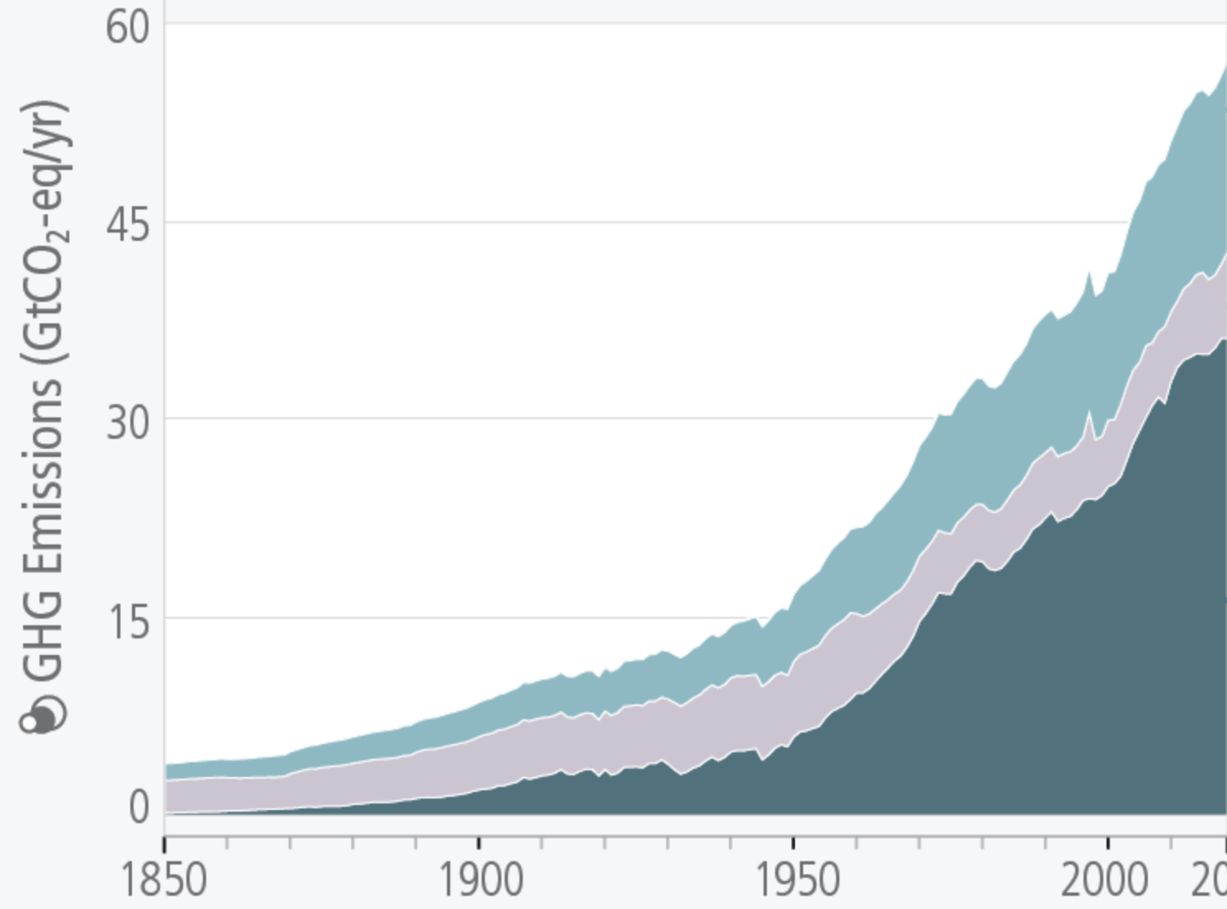
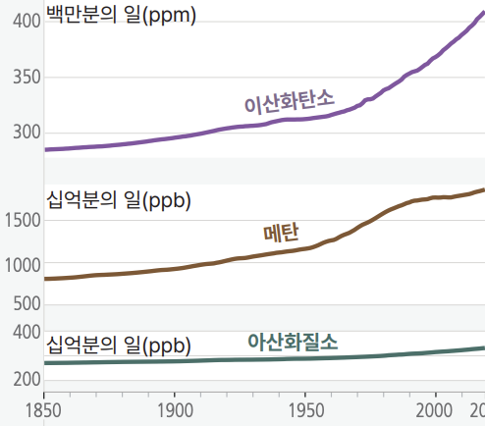
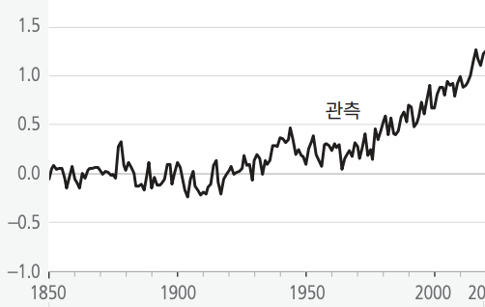
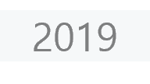
1
서론(1/3)
화공 산업체 분석의 타당성
온실 가스(GHGs) 배출량
대기 중 GHG 농도
지구 표면 온도
2019
2019
비 이산화 탄소
출처: IPCC 6차 보고서
화석연료 수요 증가 시점
토지 이용 및 벌목으로 인한 이산화 탄소
화석 연료와 산업으로 인한 이산화 탄소
3
Notes:
IPCC 6차 보고서에 따르면, 좌측 그래프는 1850년부터 2019년까지 온실가스 배출량을 나타냅니다. 이중 화석 연료와 산업으로 인한 이산화탄소 배출량은 전체 60%이상을 차지하며, 이를 바탕으로 저희는 화석 연료의 화학적 과정으로 제품을 생산하는 화공 산업체에 집중하고자 하였습니다. 가운데 그래프는 대기중 온실가스의 농도를 나타내는 그래프입니다. 전반적으로 상승세를 보이며, 특히 이산화탄소의 경우 화석연료의 수요가 급증된 1900년대 후반부터 높은 증가율을 보이고 있습니다. 우측 그래프는 지구 표면 온도의 변화입니다. 1850년부터 2019년까지 지구 표면 온도는 약 1.1도씨 상승 했으며, 1900년대 후반부터 상승 속도가 점점 빨라지고 있습니다. 이러한 급격한 온도 상승은 환경에 심각한 영향을 미치기 때문에 이에 대한 대응책이 필요합니다.

Slide 5
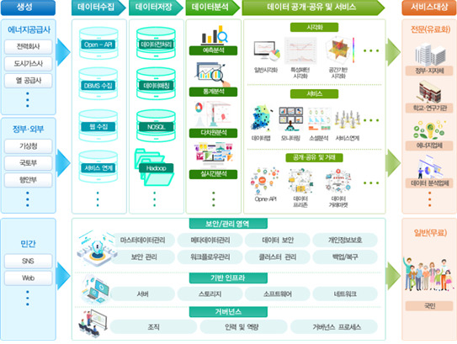
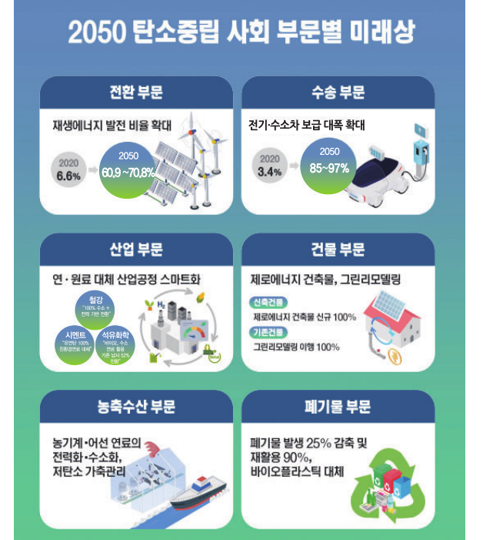
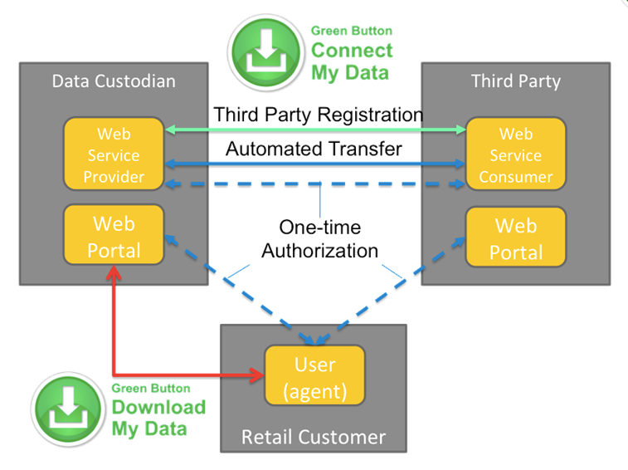
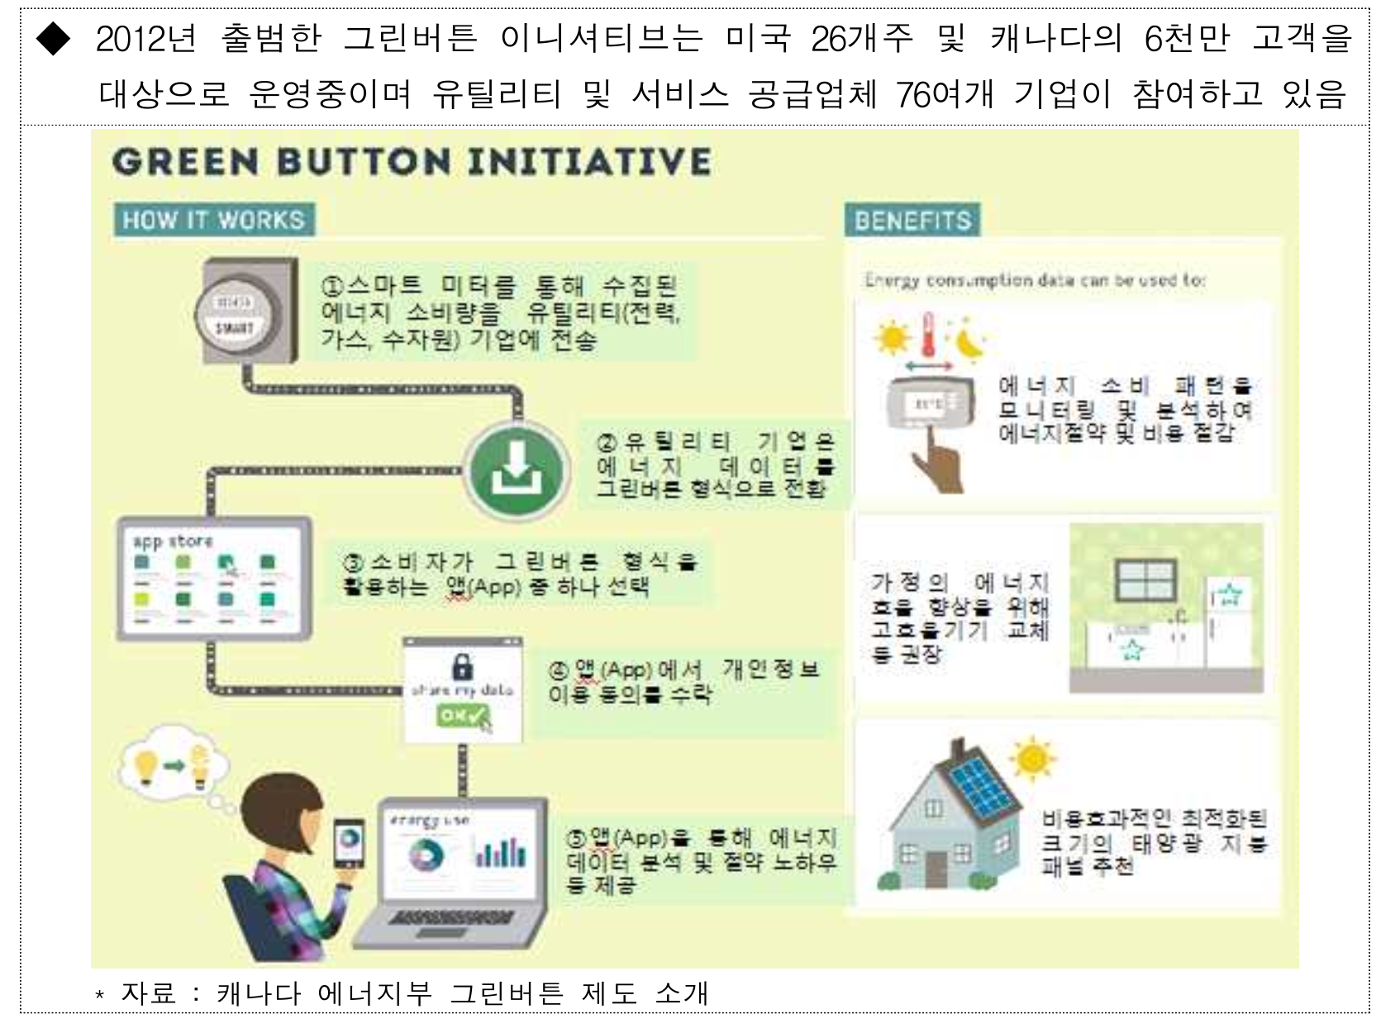
1
서론(2/3)
탄소중립 사회의 미래상과 그린버튼
<2050 탄소중립 사회 부문별 미래상>
<그린 버튼 시스템의 과정>
2
실용적인 솔루션 제공
석유화학 “바이오, 수소 연료 활용
기존 납사52% 전환”
1
출처: 그린버튼 얼라이언스
에너지 사용량 다운로드
출처: 탄소중립 위원회 – 탄소중립 시나리오
4
Notes:
기후위기가 심각해짐에 따라, 전 세계는 탄소중립을 최우선 과제로 삼고 있습니다. 대한민국 역시 이러한 세계적 움직임에 발맞춰 2050년까지 탄소중립 실현을 목표로 하고 있습니다. 좌측 이미지는 탄소중립 위원회에서 발표한 2050년 탄소중립 사회의 미래상입니다. 저희는 이 6가지 미래상에서 산업 부문중 화석 연료와 관련된 석유화학 분야에 초점을 두었습니다.
이러한 미래상으로 나아가기 위해서는 에너지 관리와 같은 체게적인 전략이 필요합니다. 특히 그린버튼 플랫폼은 이에 대한 핵심도구로 주목받고 있습니다. 그린버튼은 소비자가 실시간 에너지 사용량을 확인할 수 있는 시스템입니다. 우측 그림은 이러한 그린버튼 시스템의 과정입니다. 이때 소비자는 다운로드와 커넥트라는 두 버튼의 옵션이 있습니다. 먼저 다운로드는 소비자가 데이터 제공기관로부터 실시간 에너지 사용량을 받는 시스템입니다. 다음으로 커넥트는 타 기관의 데이터 분석을 통해 소비자가 에너지 소비에 대한 실용적인 솔루션을 받는 것입니다. 이러한 플랫폼은 탄소중립 실현에 중요한 역할을 할 수 있습니다.

Slide 6
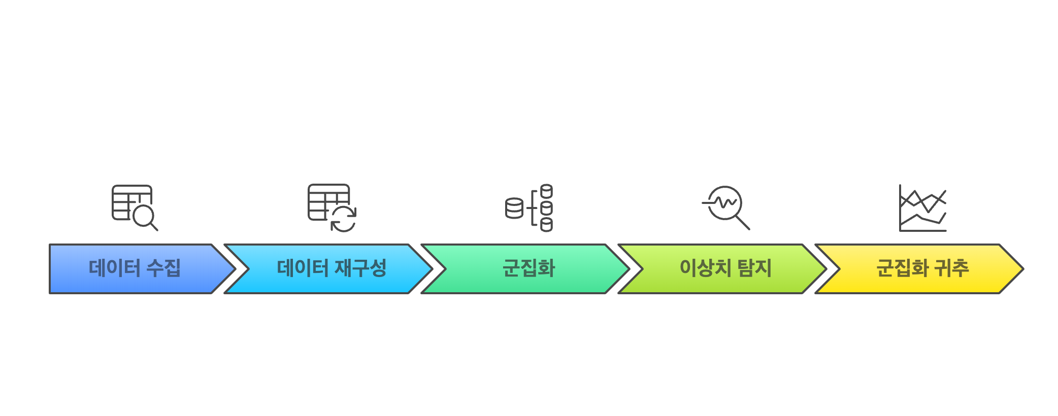
1
서론(3/3)
연구 진행 과정
- 2020~2022년도
화공 산업 전력
소비 데이터 수집
- 결측치 제거
- 샘플 데이터 사용
- 데이터 표준화
- DTW 거리 계산
- BA 중심점 계산
- DBA K-Means 군집화
- 이상치 기준
- 이상치 탐지 시각화
- 계절별 군집 차이의
원인 귀추
- 석유 화학 공정 과정
에 입각한 추론
- 결론 도출
5
Notes:
이를 위해 저희는 먼저 화공 산업체의 데이터를 수집한 후에 이상치 탐지에 적합한 형태로 데이터를 재구성 해주었습니다. 이후 재구성된 데이터를 바탕으로 군집화 후 이상치 탐지를 진행하였고, 군집에 대한 귀추를 통해 군집 결과를 분석하였습니다.

Slide 7
Outlier Detection in Power Consumption of the Chemical Industry Based on the DBA K-Means Clustering Algorithm
02 데이터 재구성

Slide 8
2
데이터 재구성(1/3)
데이터 재구성 전 고려사항
고려사항
해결과정
결측치 존재
원본 데이터에 포함된 결측치는 군집 형성에 방해
결측치 처리
학습 데이터의 NaN과 0값 제거
데이터 크기
원본 데이터가 방대하여, 알고리즘 계산 비용 문제
샘플 데이터 사용
데이터 분석을 통해 패턴 차이가 명확한 데이터로 재구성
스케일 조정
데이터의 스케일이 각각 달라, 정밀한 패턴 분석이 어려움
표준화 적용
데이터에 표준화를 적용해
평균 0, 분산 1로 조정
7
Notes:
먼저 데이터 재구성 이전에 고려사항들이 몇가지 있습니다. 첫번째로 원본 데이터에 포함된 결측치가 군집화에 방해가 된다는 점입니다. 이때 결측치로는 데이터 내에 nan값과 0값으로 판단하였습니다. 0값을 결측치로 판단한 이유는 화공 산업체가 24시간 가동하기 때문에 이는 일반적으로 빈 값으로 볼 수 있습니다. 이에따라 저희는 이러한 결측치를 제거해주었습니다.
두번째는 원본 데이터의 크기가 방대해 알고리즘의 계산 비용이 크다는 문제가 있습니다. 이를 위해 저희는 대표성을 띄는 샘플 데이터를 가지고 진행하였습니다.
마지막으로 데이터의 스케일이 달라 정밀한 패턴분석이 어렵다는 점입니다. 이를 해결하기 위해 저희는 데이터에 표준화를 적용해 평균을 0, 분산을 1로 조정하였습니다.
샘플 데이터와 표준화에 대해서는 다음장에서 자세하게 설명하겠습니다.

Slide 9
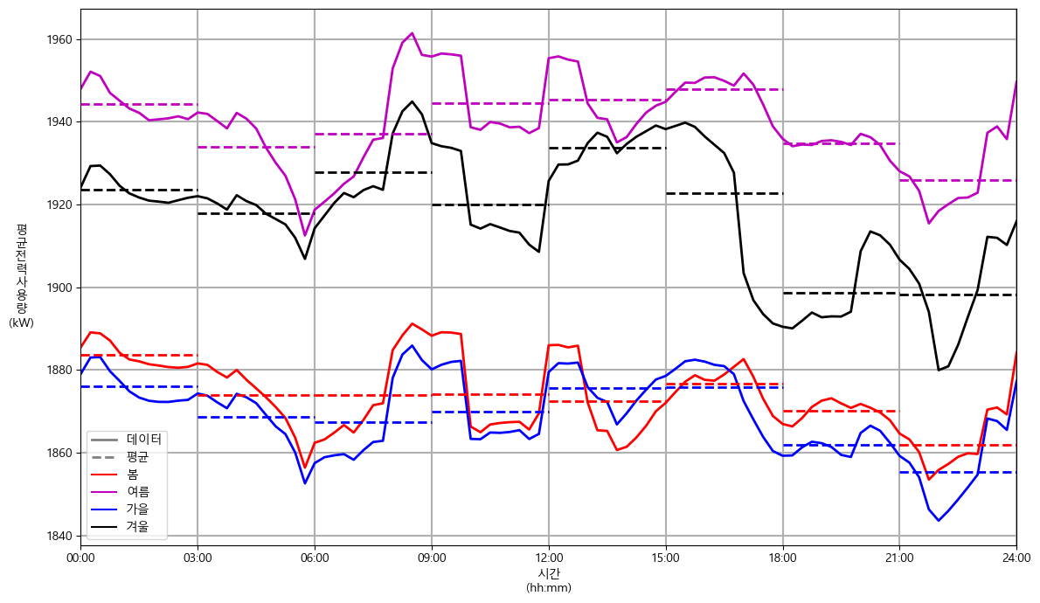
2
데이터 재구성(2/3)
샘플 데이터 과정
2020~2022년 화공 산업체의 계절별 주중 전력 사용량
이상치 탐지를 위한 데이터셋
시간: 12~15시
계절: 여름, 겨울
해당 데이터 시사점
표준 근무 시간대에 포함 → 연구의 실용성 제공
여름철과 겨울철간 유의미한 패턴 차이 분석
원본 데이터 샘플 개수: 3,083,661개 데이터 시퀸스 샘플 개수: 396,891개 원본 대비 12.870% 사용
알고리즘의 계산 비용 절감
8
Notes:
먼저 샘플 데이터를 선정하는 과정입니다. 좌측 그래프는 계절별 주중 전력 사용량입니다. 그래프를 보면 봄, 가을과 달리 여름과 겨울 특히 12시에서 15시 사이의 데이터는 패턴차이가 비교적 명확하다는 것을 확인할수있습니다. 해당 시간대의 시사점으로는 먼저 표준 근무 시간대에 포함되어있어 연구의 실용성을 제공해주고, 원본 데이터의 약 12% 크기를 갖기 때문에 그만큼 계산 비용이 절감됩니다.

Slide 10
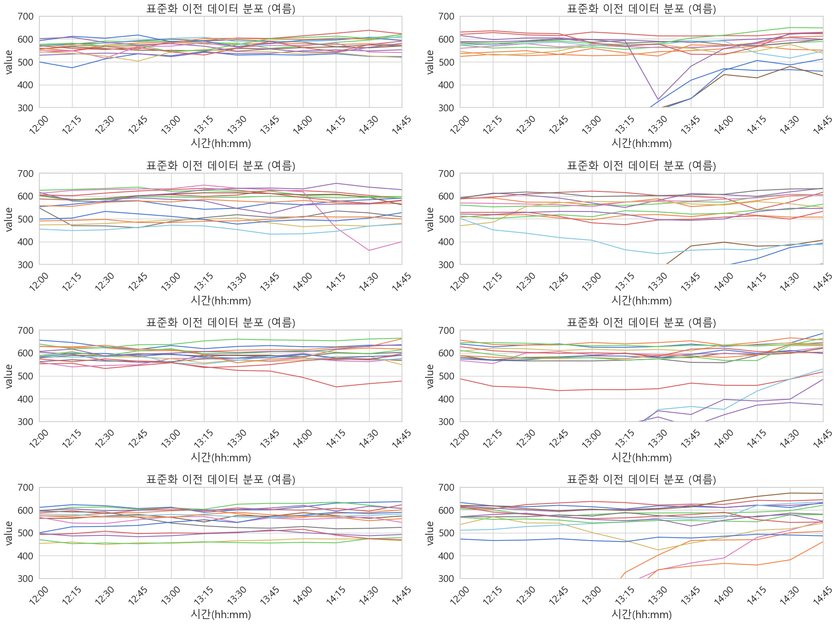
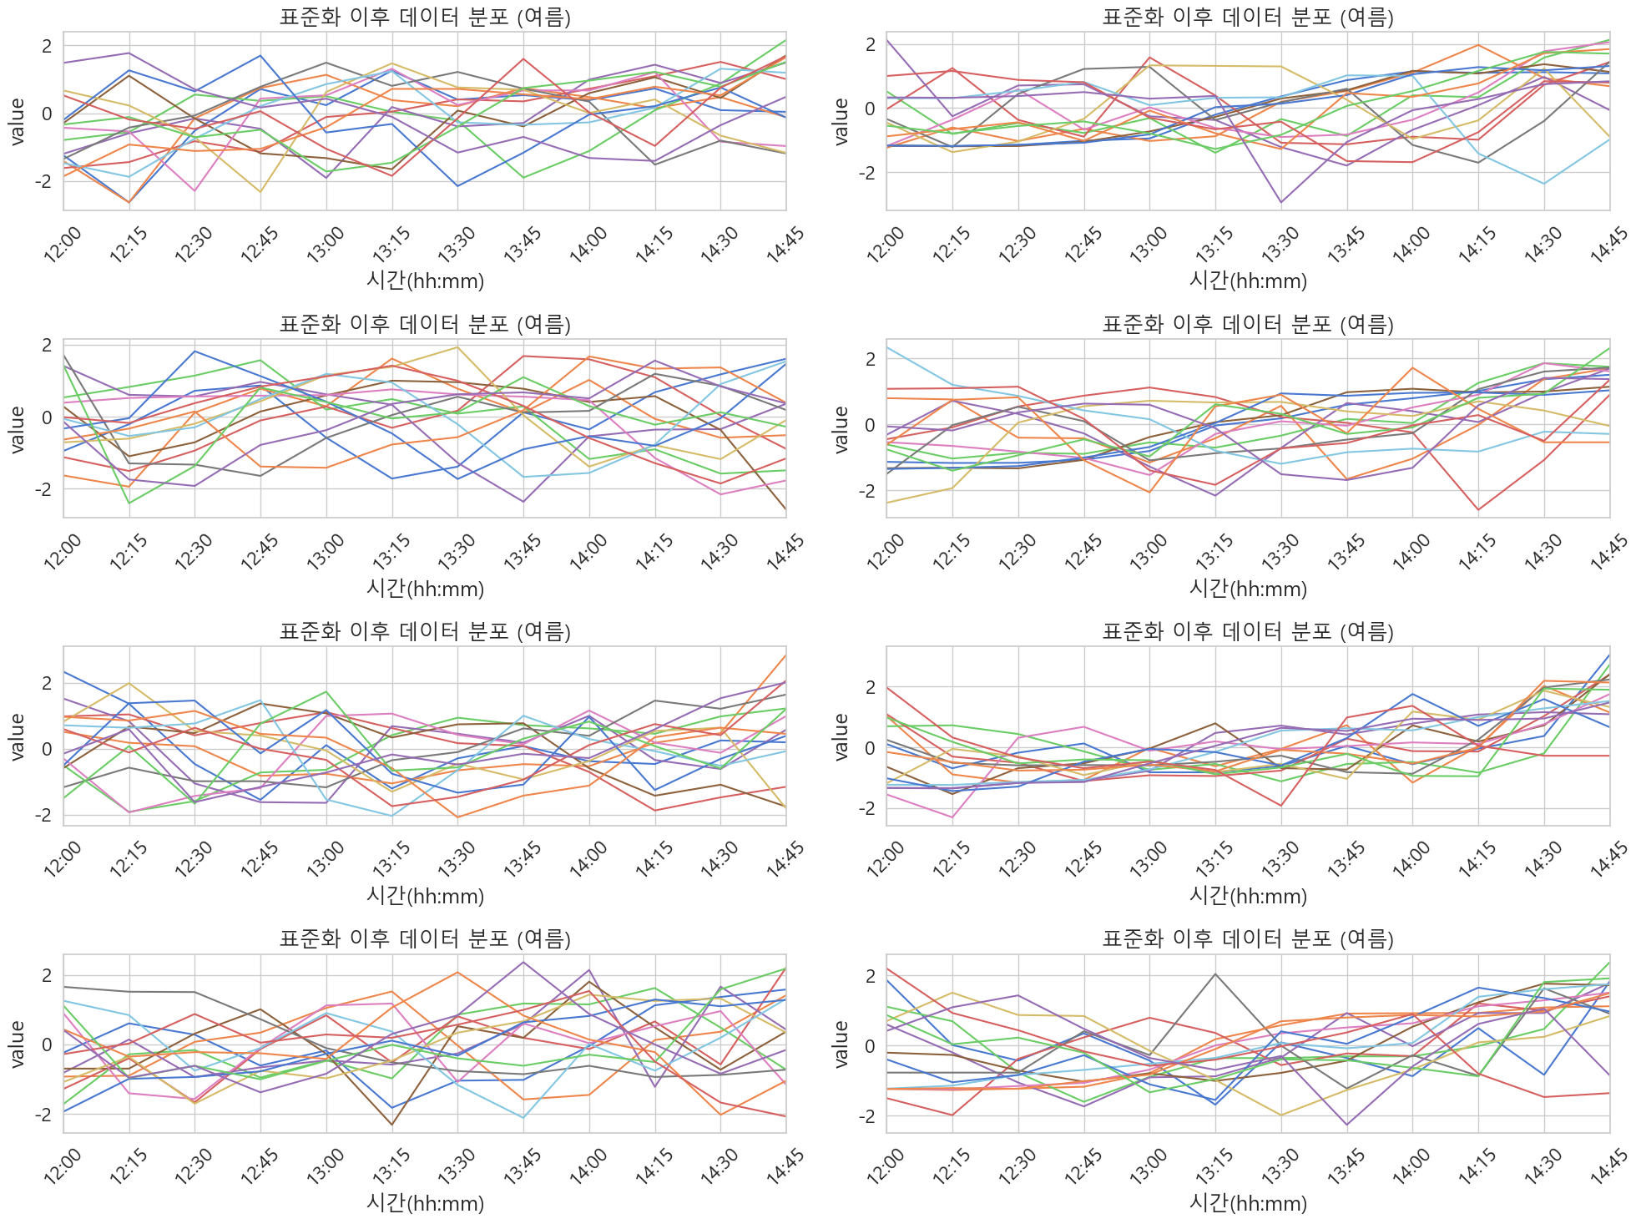
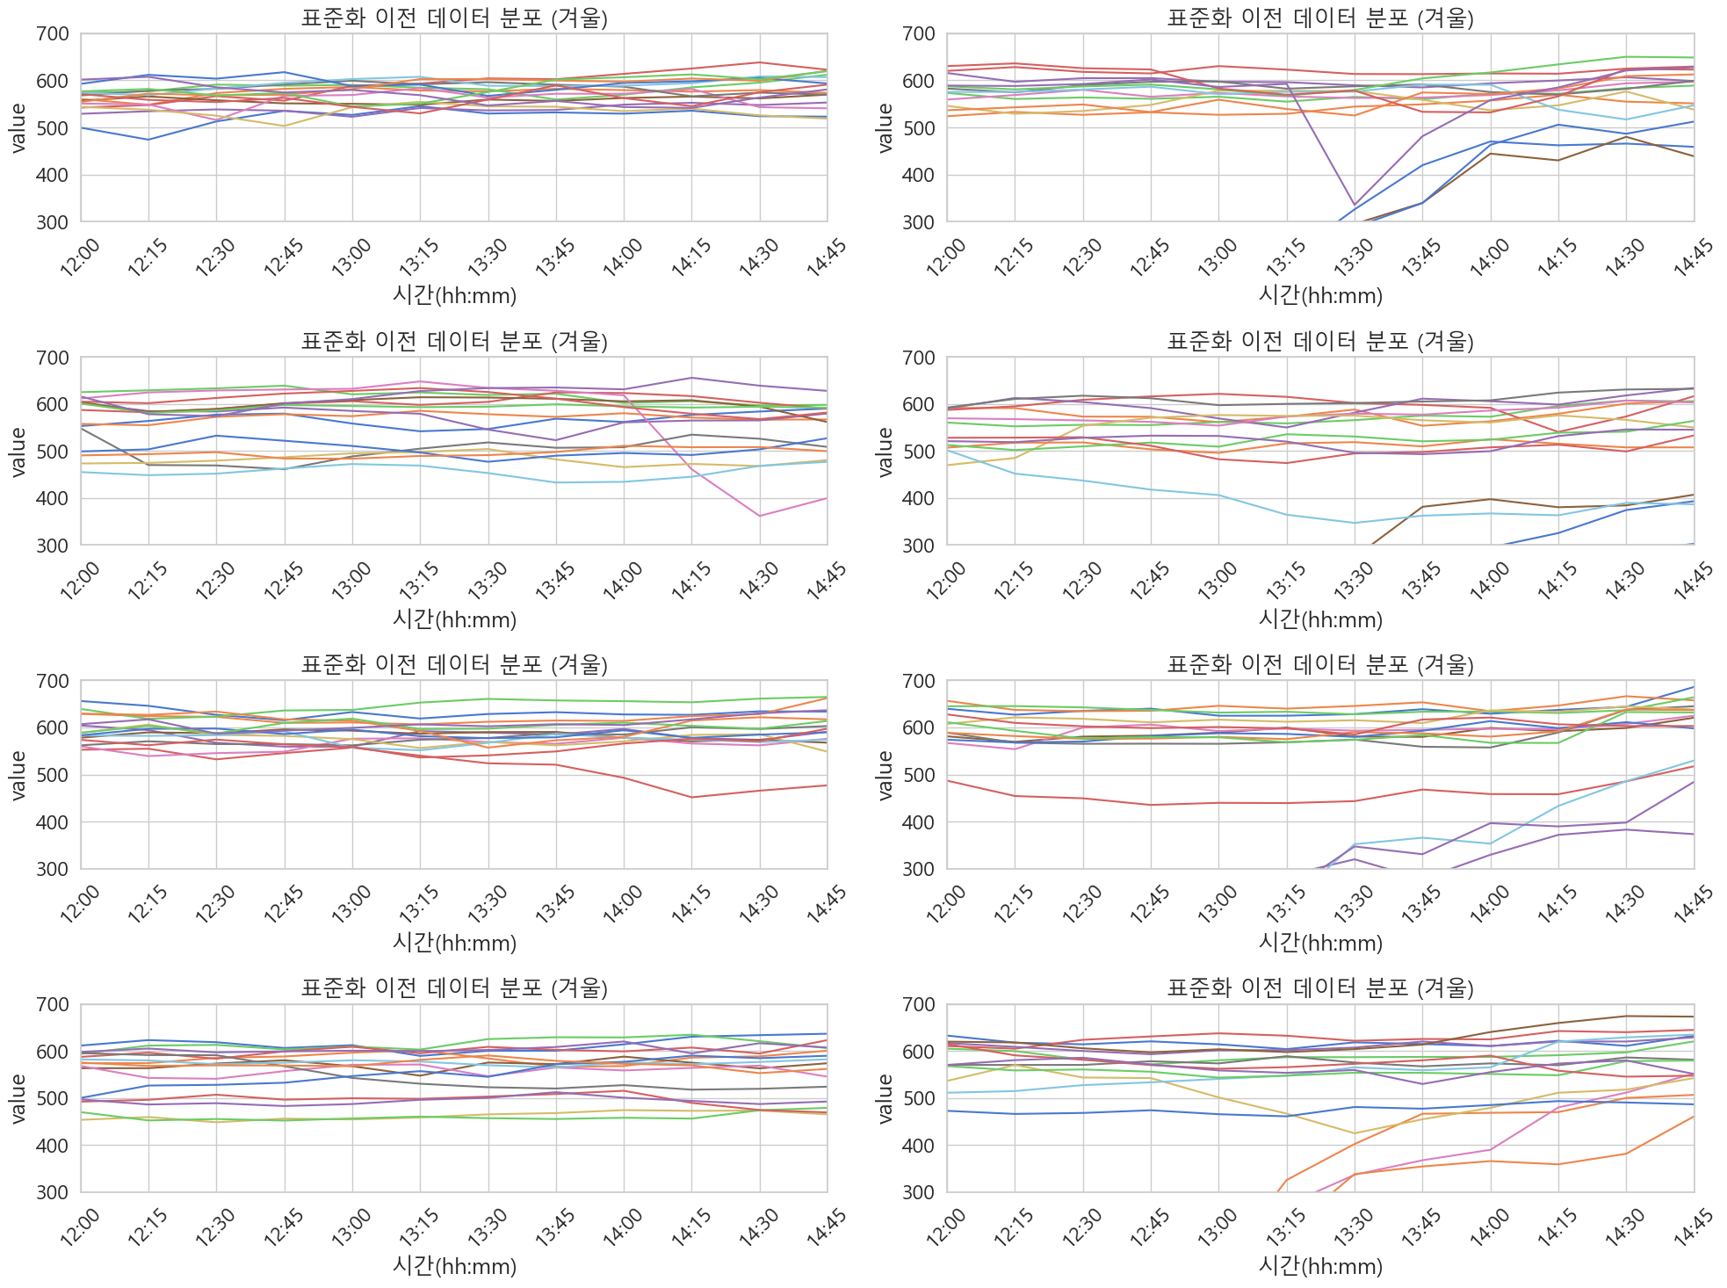

2
데이터 재구성(3/3)
데이터 표준화
TimeSeriesScalerMeanVariance → 데이터 샘플마다 독립적인 표준화를 적용해, 각 샘플에 대한 특성을 보존하는 표준화 방식
9
Notes:
다음은 표준화 전과 후의 데이터 분포입니다. 좌측 표준화 전 데이터에서는 데이터의 스케일 차이가 존재합니다. 이는 군집화에서 스케일이 큰 데이터 위주로 반영될 수 있는 위험이 있습니다. 따라서 정확한 패턴 분석을 위해 저희는 데이터에 표준화 처리를 해주었고, 표준화 방식은 tslearn의 timeseriesscalermeanvariance기법을 사용했습니다. 해당 기법은 데이터 샘플마다 각각 표준화해 각 샘플의 특성을 보존해줍니다. 우측은 이러한 표준화를 거친 후 데이터의 분포입니다. 각 샘플마다 표준화가 되었기 때문에, 전체 분포로 봤을 때, 평균 0으로부터 +-2 정도의 표준편차를 가지는 모습을 볼 수 있습니다.

Slide 11
Outlier Detection in Power Consumption of the Chemical Industry Based on the DBA K-Means Clustering Algorithm
03 DBA K-Means 군집화 및 이상치 탐지

Slide 12
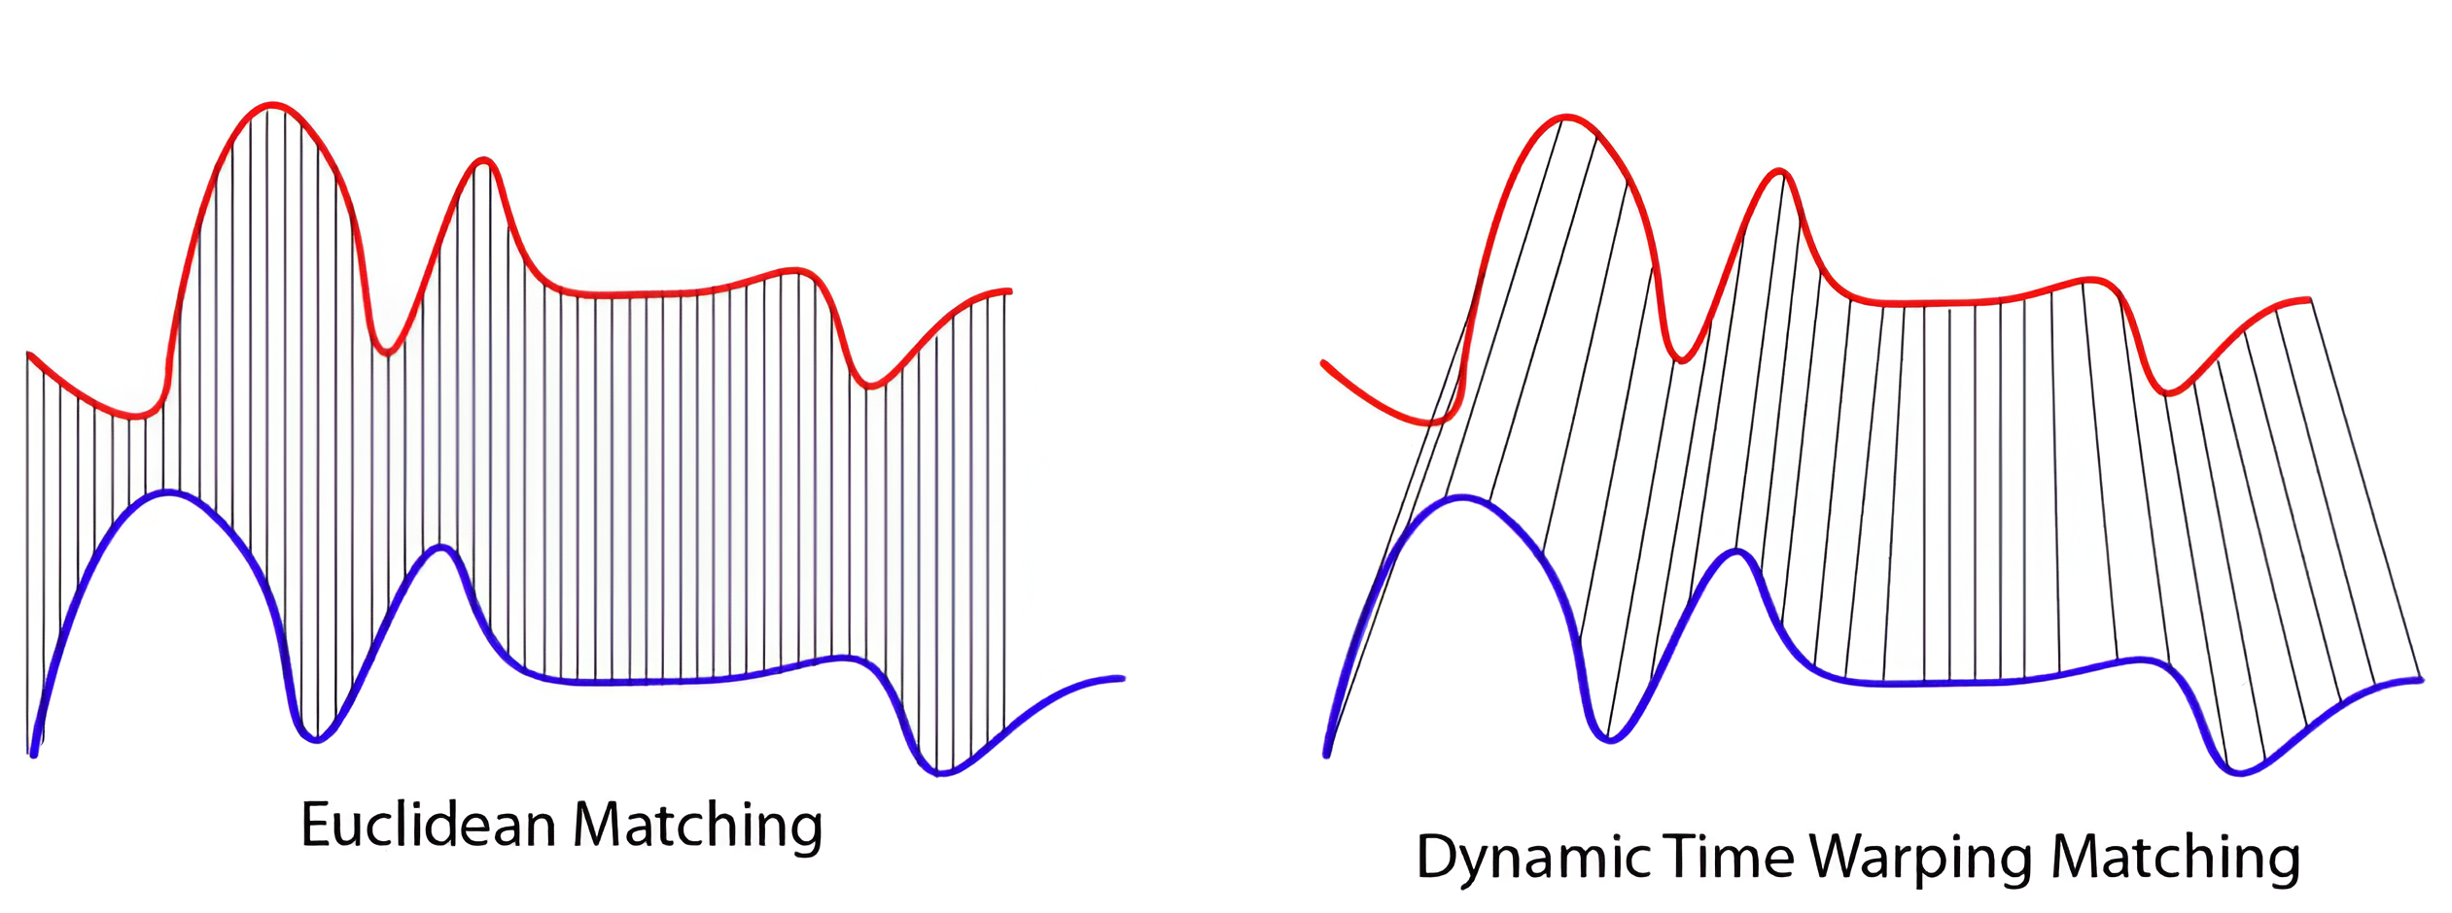
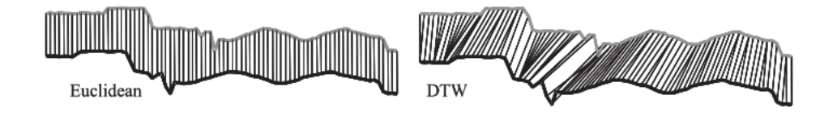
3
DBA K-Means 군집화 및 이상치 탐지(1/4)
유클리디언 방식과 DTW 방식의 차이
이 그림은 DTW를 예로 들어 설명합니다. (a) 신호 1과 신호 2의 데이터 포인트 간 유클리드 거리를 각 항목에 계산하여 행렬을 생성합니다. 다양한 거리 값에 대한 색상 코드가 아래에 표시되어 있습니다. (b) (a)에서 생성된 거리 행렬을 사용하여 누적 거리 행렬 DDD를 개발합니다. 두 개의 빨간 선은 워핑 윈도우를 나타냅니다. 파란 선으로 표시된 워핑 경로는 워핑 윈도우의 경계 내에 있어야 합니다. (c) 워핑 경로는 신호 1의 데이터 포인트가 신호 2의 어떤 데이터 포인트와 정렬되는지 명시적으로 보여줍니다. 워핑 경로는 항상 워핑된 가장 긴 신호의 길이 이상이어야 합니다. 이 예에서 워핑 경로는 두 신호의 길이를 초과하며, 총 9개의 데이터 포인트로 구성되어 있습니다.
DBA(Dynamic time warping and Barycenter averaging)
Markus P. Nemitz & Ryan J. Marcotte & Mohammed E. Sayed & Gonzalo Ferrer 2019 Multi-Functional Sensing for Swarm Robots Using Time Sequence Classification: HoverBot, an Example
11
Notes:
DBA K-Means에서 DBA는 다이나믹 타임 워핑 앤 베리센터 에버레이징을 의미합니다. 여기서 다이나믹 타임 워핑 이하 DTW는 기존의 거리 계산 방식인 유클리디언과 달리, 시계열 특성을 반영한다는 점에서 차이가 있습니다. 이때 가장 큰 차이는 데이터 포인트간 비교방식에 있습니다. 좌측 유클리디언은 두 데이터를 동일한 축으로 대응시키며, 각 포인트간 직선거리를 계산합니다. 이는 간단하지만 두 데이터가 유사한 패턴이어도 시간 축이 조금만 어긋나면 큰 거리로 계산한다는 한계가 있습니다. 반면 우측 DTW는 시간축을 유연하게 왜곡해 두 데이터를 비교합니다. 이러한 방식으로 기존 거리계산 방식의 한계를 보완할 수 있습니다.

Slide 13
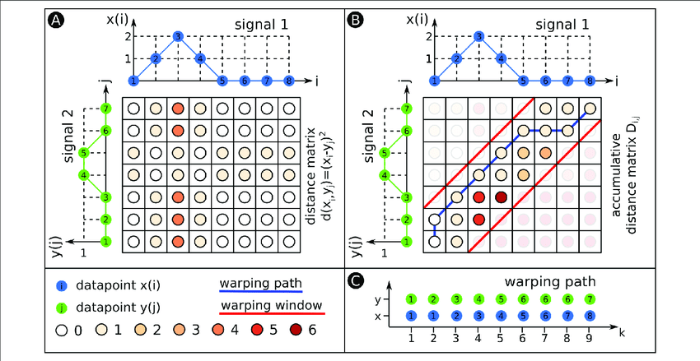
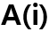
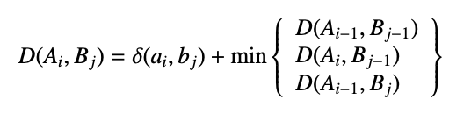
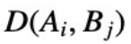
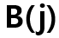
DTW의 중심값 계산 과정에서는 최적 매핑으로 형성된 그룹(거리행렬에서 min값으로 연결된 데이터들)간의 평균값을 계산하기때문에, 하나 또는 소수의 데이터 값이 예를 들어 엄청 높으면 그 값이 중심값 계산시 편향 데이터의 역할을 하기때문에 시간대별로 중심값의 변동이 세다고(편향데이터에 좀 더 치우친다고) 말할 수 있음.
근데 DBA에서는 새로운 샘플이 들어왔을 때 마다 전역평균 계산과정을 거치기 때문에 그 중간 과정에서 형성된 예비? 중심값을 유지하려는 경향이 강함. 그렇기 때문에 새로 들어오는 소수의 데이터샘플이 엄청 편향되어 있다고 하더라도 DBA방식에서는 크게 영향을 받지 않는거고 이를 통해 중심값은 실제 데이터에 비해 변동이 덜 하도록 형성되고 그 패턴만을 보기 쉽게 함. 또한 이거는 군집화 할 때도 도움이 됨 군집화에 도움되는 이유는, DTW만 사용한다면 중심값의 변동이 세기때문에 대부분의 패턴에대한 설명이 어려울 수 있음(과대적합위험) 반면, DBA방식을 사용하면 중심값의 변동이 작아져서, 전보다 패턴과 경향에 대한 부분으로 더 작은 터터로 데이터들이 구분 가능해지기 때문에 과대적합 위험을 줄일 수 있는 방법임
3
DBA K-Means 군집화 및 이상치 탐지(2/4)
Dynamic time warping
DTW 거리 계산 방식
누적 거리 행렬 -> 최적 매핑 경로
시계열간 유사 패턴 탐지 및 비선형적 정렬
$$d\left(A_{i}, B_{j}\right)={\left(A_{i}−B_{j}\right)}^{2}$$
누적 거리
각 시점간 거리
(유클리디언 거리)
이전 경로 중 최소 누적 거리
Markus P. Nemitz & Ryan J. Marcotte & Mohammed E. Sayed & Gonzalo Ferrer 2019 Multi-Functional Sensing for Swarm Robots Using Time Sequence Classification: HoverBot, an Example
12
Notes:
DTW 거리를 구하는 과정은 다음과 같습니다. 두 시계열 A,B가 있을때, a번 과정에서 두 시계열의 거리행렬을 구합니다. 이 거리 행렬의 각 셀 값은 일반적으로 유클리디언 거리이고, 값이 클수록 붉은색으로 나타납니다. 이 행렬을 바탕으로 b번 과정에서 누적 거리 행렬을 구합니다. 누적 거리 행렬의 각 셀값은 좌측 수식으로 계산됩니다. 수식에서 델타는 a번 과정에서 구한 유클리디언 거리를 나타냅니다. 그리고 각 누적거리는 델타에 이전 경로중 최소 누적거리를 더한 값으로 결정됩니다. 이 행렬을 바탕으로 구해진 최적 매핑 경로는 행렬의 파란 선이 되고, 여기서 빨간 선은 왜곡 범위를 제한해 과도한 왜곡을 방지하는 역할을 합니다. 다음 C번 과정은 최적 매핑 경로를 시각적으로 나타낸 것입니다. 이를 통해 해당 경로는 비선형적으로 정렬되었다는 것을 알 수 있습니다.

Slide 14
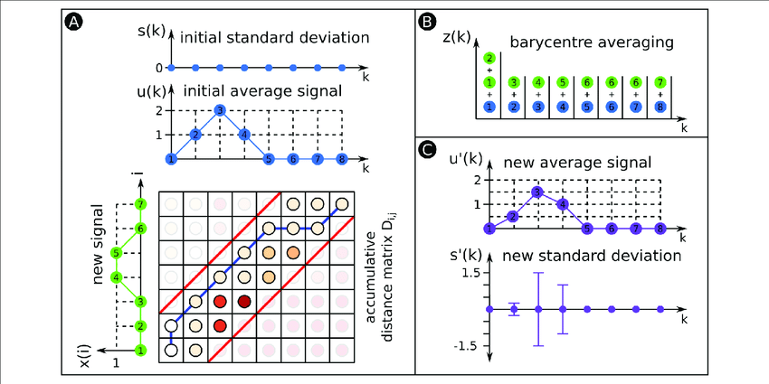
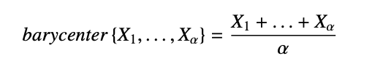
3
DBA K-Means 군집화 및 이상치 탐지(3/4)
Barycenter averaging
Barycenter averaging 과정
DTW 거리 기반 중심점 계산
반복적 평균화 -> 노이즈 감소
centroid
평균화 수식
sequence
centroid
Markus P. Nemitz & Ryan J. Marcotte & Mohammed E. Sayed & Gonzalo Ferrer 2019 Multi-Functional Sensing for Swarm Robots Using Time Sequence Classification: HoverBot, an Example
13
Notes:
다음으로 베리센터 에버리에징 이하 BA는 DTW를 기반으로 중심점을 계산하는 방식입니다. 먼저 u는 데이터의 분포를 바탕으로 선정된 초기 중심점이며, DTW과정으로 데이터와 u간의 최적매핑경로를 계산합니다. 이후 각 시간 k에서 매핑된 데이터의 포인트의 합을 계산합니다. 이렇게 계산된 값은 좌측 수식과정으로 평균화되며, 그걸 바탕으로 새 중심점 U프라임이 도출됩니다. 이러한 과정을 반복하면서 중심점은 점점 군집 중심으로 수렴하게 되고, 개별 데이터의 노이즈에 강건해집니다.

Slide 15
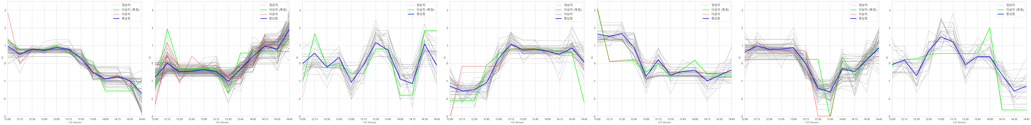
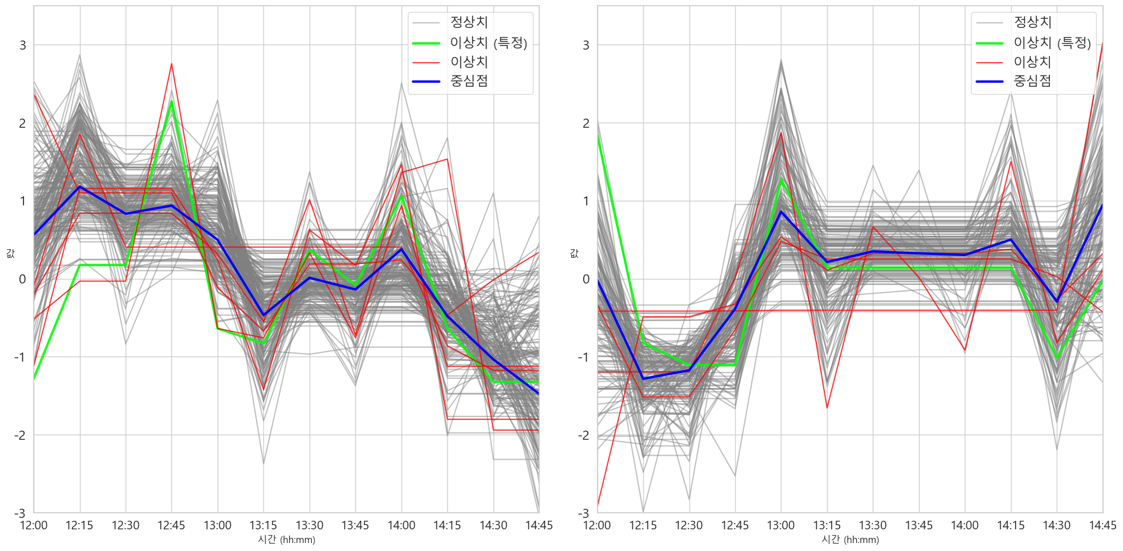
3
DBA K-Means 군집화 및 이상치 탐지(4/4)
이상치 탐지 (이상치 기준 - 중심점에서 거리가 먼 상위 3%)
여름철 군집 및 이상치 탐지 결과
겨울철 군집 및 이상치 탐지 결과
구분 | 여름(12시~15시) | 겨울(12시~15시)
군집 개수 | 2 | 7
패턴 경향 | 단조로움 | 복잡함
변화폭 | 작음 | 큼
구분 | 여름 | 겨울
군집 개수 | 2 | 7
군집 경향 | 상승, 하강 | 상승, 유지, 하강
(표) DBA K-Means 군집화를 이용해 분류된 여름과 겨울 데이터의 특징 및 이상치 탐지 결과
14
Notes:
지금 보시는 결과는 학습된 군집 모델에 새 데이터를 적용해, 중심점으로부터 거리가 먼 상위 3% 데이터를 이상치로 시각화한 그래프입니다. 이때 이상치의 분포가 복잡한 군집은 이상치 하나를 녹색으로 표시해 정상치와의 차이를 부각하였습니다. 그 결과 표를 보면 여름철 데이터는 전체적으로 패턴이 단순하며, 전력 소비의 변화폭이 비교적 작습니다. 반면 겨울철 데이터는 여름철에 비해 군집의 수가 더 많고 패턴의 복잡하며, 변화폭 또한 크게 나타납니다. 이러한 차이는 산업 공정에서 사용되는 전력의 소비 패턴이 계절에 따라 다르다는 것을 의미합니다. 따라서 저희는 그 원인을 분석하고자 구체적인 공정 과정을 기반으로 귀추적 추론을 하였습니다.

Slide 16
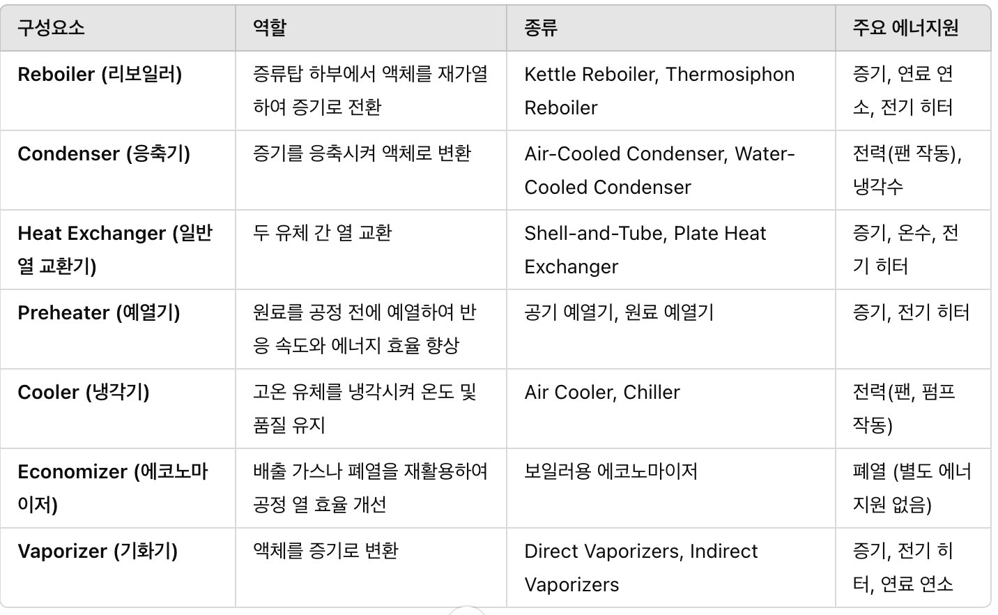
상압증류 공정의 대부분 과정에서 유체가 이동할때 펌프가 필요한데 이 펌프는 전력으로 작동됨. 따라서 이 공정 과정 자체에서 요구되는 전력량이 많음
왜 저렇게 계절 군집의 차이가 나냐 -> 공정 과정에서 계절별 전력 패턴의 차이가 나기 때문이라고 추론할 수 있다 -> (여기서부터 귀추)공정 과정 중 특히 상압 증류 공정(그게 뭐하는 공정인지, 전반적인 공정 과정)에서는(왜 상압증류공정을 집중해서 봤는지에 대한 자료 필요) 분류를 위한 적정온도가 있고, 이 온도를 유지해야 한다 -> 여름철은 기온이 높기 때문에 냉방에 신경써야함, 겨울철은 기온이 낮기 때문에 난방에 신경써야 함 -> 냉방에 필요한 것들(어떤거? - 냉각수, 냉각탑 등)의 웬만한 에너지원은 전기가 대부분이고 나머지 일부분에서 화석연료를 씀(그거에 대한 자료). 그러나 겨울 즉 난방에 필요한 것들(어떤거? - 증류 시스템, 리보일러 등)은 전기를 쓰는것도 있지만 화석연료로 가동하는 것들도 여름에 비해 많이 있음(근거자료) -> 그래서 계절별로 전력 사용량의 패턴의 차이가 난다고 추론할 수 있다.
Outlier Detection in Power Consumption of the Chemical Industry Based on the DBA K-Means Clustering Algorithm
04 군집화 귀추

Slide 17
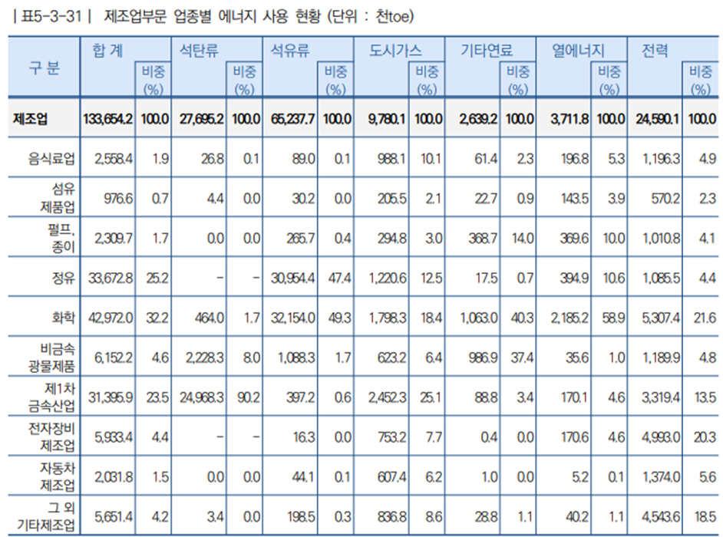
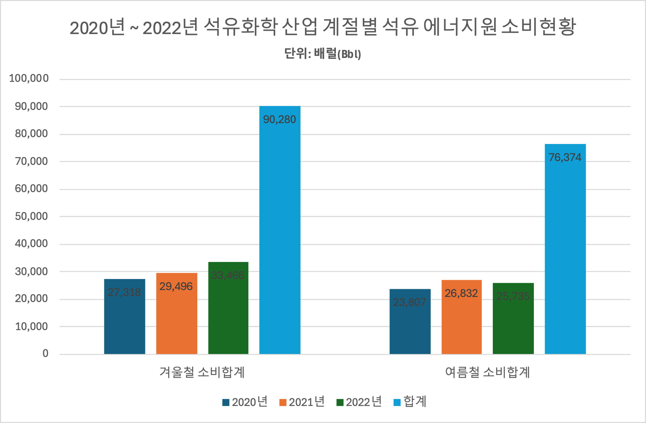
4
군집화 귀추(1/5)
정유 및 화학 업종의 에너지 소비 현황
제조업부문 업종별 에너지 사용 현황은 화학업이 전체 에너지 사용량의 32.2%로 가장 높음 그 다음으로 정유업 25.2%로 높음
출처:산업통상자원부, 한국에너지공단
정유•화학 석유류 합계
*석유 에너지원: [ 중유(B-C유) + LPG(프로판) ]
정유•화학 에너지 합계
약 82%
정유, 화학 업종 내 석유류 비중이 82%차지
겨울철이 여름철대비 석유 에너지원을 18.2% 더 소비 → 높은 공정온도 유지를 위해 전기 대신 석유를 더욱 소비
16
Notes:
좌측 자료는 2022년 제조업부문 업종별 에너지 사용 보고서입니다. 이중 높은 사용량을 보이는 정유와 화학의 석유소비량은 전체 82%로써 높은 비율을 차지합니다. 이 두 부문의 교차점에는 석유화학이 존재하고, 우측 차트는 이러한 석유 화학에서 소비율이 높은 가열 및 냉각과 관련된 연료의 계절별 사용량입니다. 이 차트에서 시사하는 점은 겨울철 연료 사용량이 여름철보다 약 18% 더 많다는 것을 의미합니다. 이러한 차이는 공정 과정에서 기인한다고 볼 수 있습니다.

Slide 18
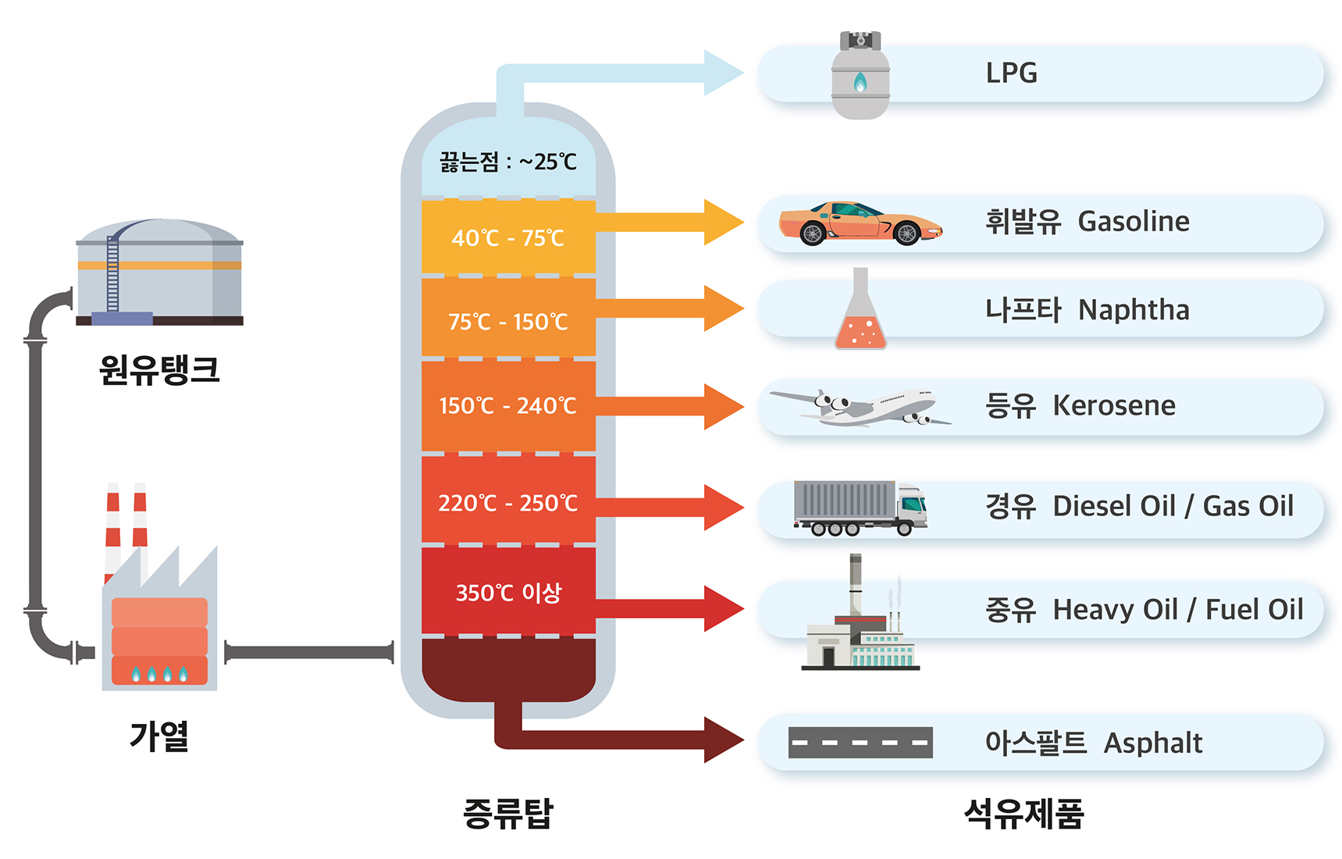
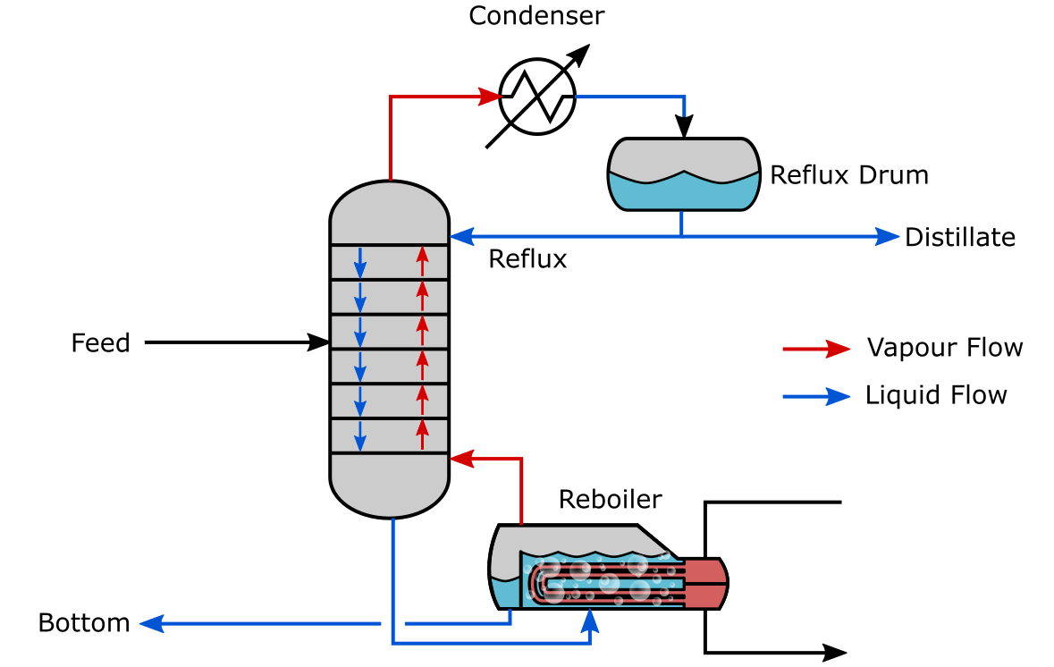
4
군집화 귀추(2/5)
석유 제품 생성 과정과 상압증류탑 구조
석유 제품의 생성 과정
증류탑 구조(상압증류)
SK inno News Report, "원유의 분별 증류에 의해 생산되는 석유 제품의 성상과 용도," 2019. https://skinnonews.com/archives/48028
"General Distillation Column Main Components." saVRee, 2025. https://www.savree.com/en/encyclopedia/distillation-column.
17
Notes:
좌측 이미지는 석유 화학의 제품 생성 과정입니다. 석유 화학은 원료를 여러 물질로 분류하는 증류탑 내 상압증류 과정을 거친 후, 각 물질로 제품을 생산하는 업종입니다. 이때 원료를 분해하는 과정에서 각 물질마다 적정온도가 존재하는데 이를 유지하는데 많은 에너지가 사용됩니다.
우측 이미지는 증류탑의 모식도입니다. 여기서 강조된 부분이 온도조절을 위한 장치입니다. 이제 각 장치들에 대해 말씀드리겠습니다.

Slide 19
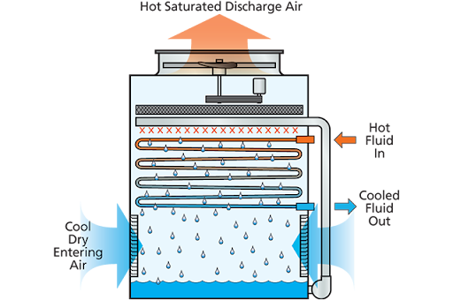
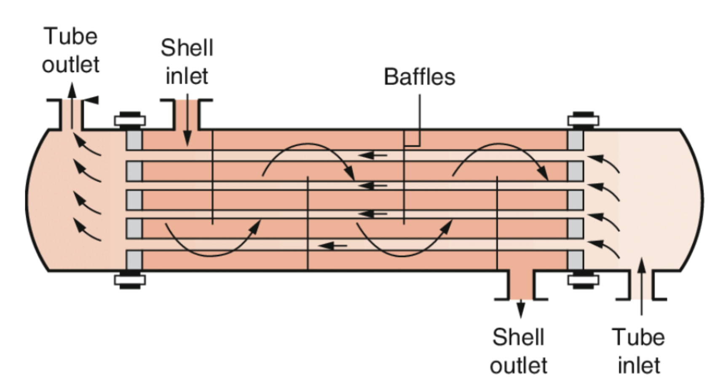
4
군집화 귀추(3/5)
냉각 장치: Condenser, Cooling Tower
Condenser에서 냉각수로 증기 액화 → 가열된 냉각수는 Cooling Tower에서 냉각
전력 → 펌프, Cooling Tower의 팬 작동
Cooling Tower
Condenser
팬
펌프에 의한 냉각수 이동
순환 펌프
Shell
(증기)
Image : Bergman, Theodore L. Fundamentals of heat and mass transfer. John Wiley & Sons, 2011. p. 707
Tube
(냉각수)
출처: 세일공조산업기계(주)
18
Notes:
먼저 냉각에 사용되는 컨덴서와 쿨링 타워입니다. 증류과정에서 가열된 증기는 컨덴서의 쉘로 이동하게 됩니다. 그러면 컨덴서의 튜브에 있던 냉각수가 쉘의 증기를 액화시켜 재사용할수 있게 해줍니다. 이때 냉각수는 뜨거워지기 때문에 이후 냉각과정을 위해선 열을 빼줘야 합니다. 이에 따라 냉각수는 펌프를 통해 쿨링 타워로 이동하고, 쿨링 타워에서 팬과 순환 펌프로 인한 냉각이 이루어 집니다. 이때 팬의 작동을 위해 전력이 사용됩니다.

Slide 20
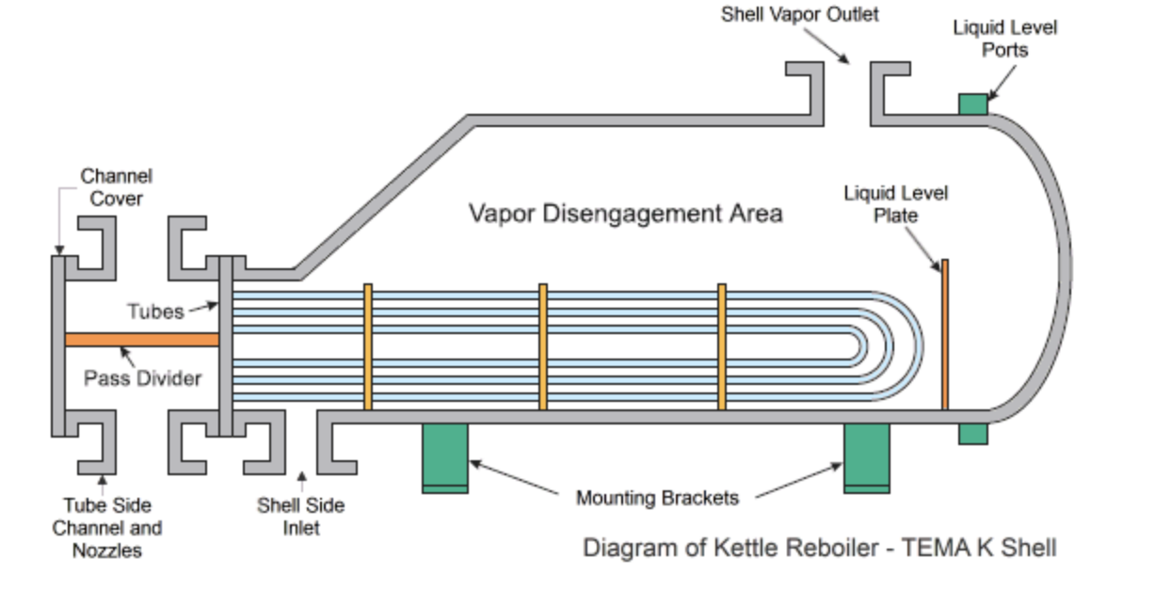
4
군집화 귀추(4/5)
가열 장치 : Reboiler
공정 과정 중 발생하는 공정 증기, B-C유를 가열 매체로 사용
탑 하부에서 액체를 가열해서 증기로 변환 → 밀도 차로 인한 증기 상승
Shell
(증기)
공정 증기: 산업 공정 과정에서 연료 연소,
화학 반응 등에 의해 발생하는 증기
가열 과정
Tube
(공정 증기)
Shell
(액체)
EnggCyclopedia : Kettle Reboiler, ‘https://enggcyclopedia.com/2023/02/kettle-reboilers/’
19
Notes:
다음으로 가열 장치인 리보일러 입니다. 리보일러는 탑 하부에서 액체를 증기로 변환하는 역할을 합니다. 이때 냉각 장치와 다른 점은 먼저 가열과정에서 전력보다는 공정 증기나 벙커유를 사용한다는 점입니다. 이렇게 하는 이유는 전력보다 효율성과 비용 절감 측면에서 이점이 있기 때문입니다. 다음으로 가열된 증기를 상부를 이동시킬 때, 펌프가 필요하지 않습니다. 가열 된 증기는 탑 내부의 압력과 밀도차로 인해 장치의 도움 없이도 상승하게 됩니다. 이러한 열 관련 장치들의 작동 방식을 통해 저희는 다음과 같은 결론을 내렸습니다.

Slide 21
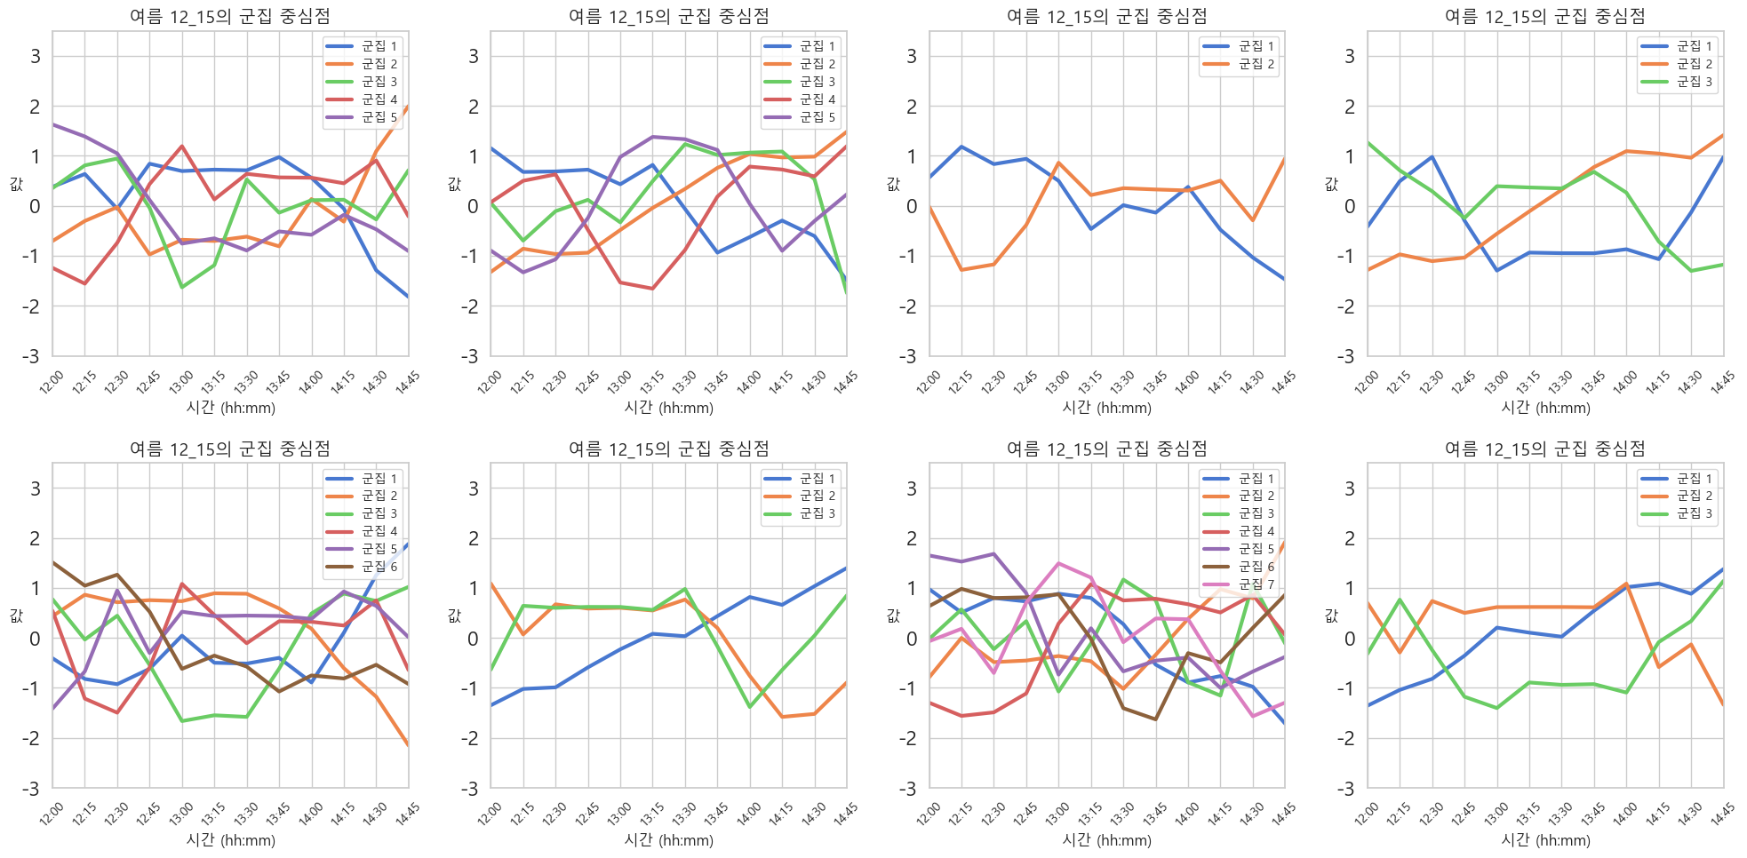
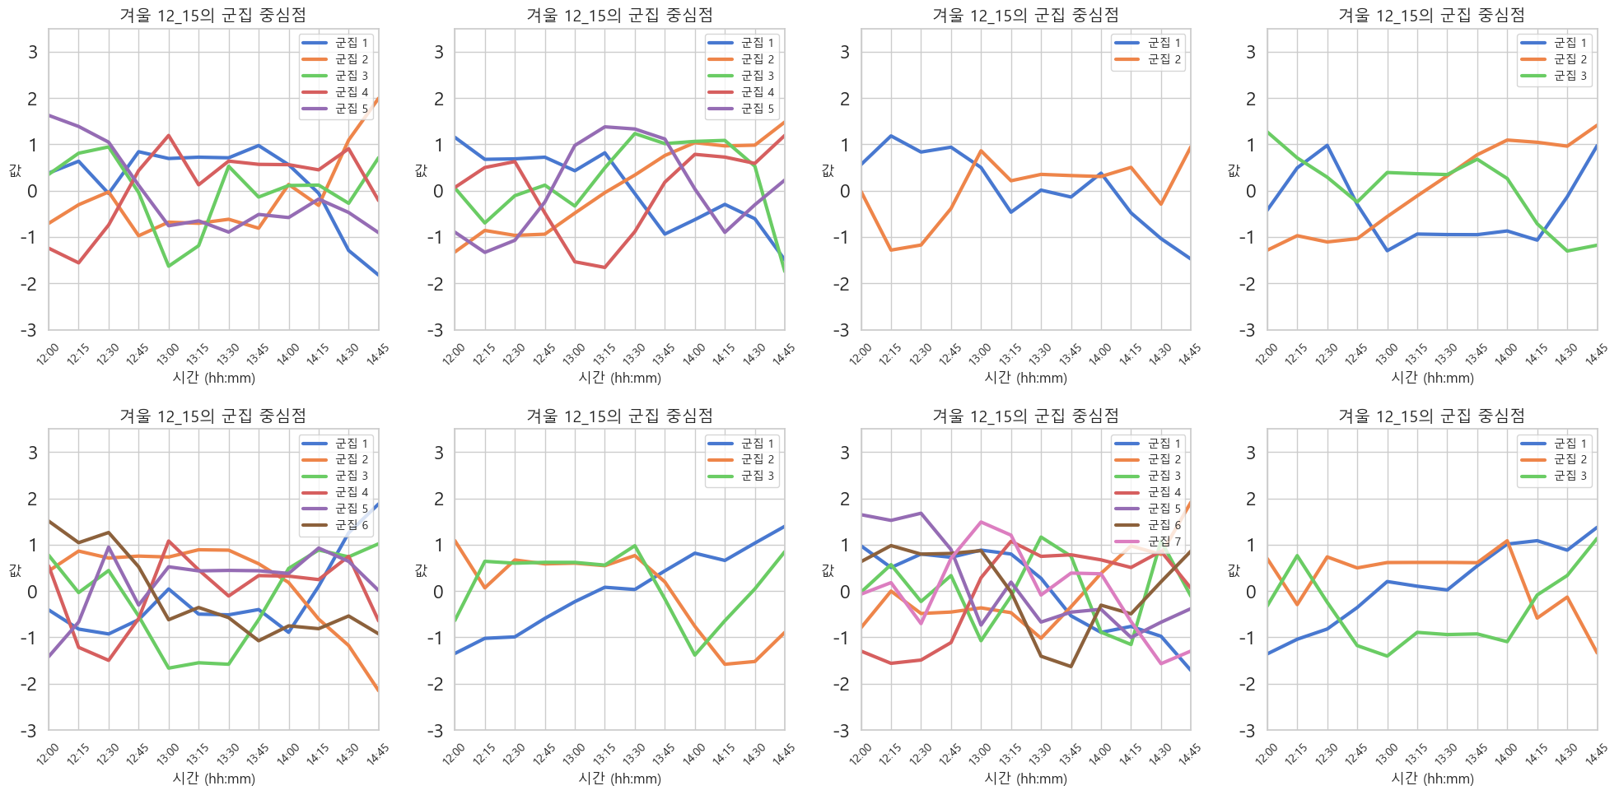
4
군집화 귀추(5/5)
귀추에 따른 계절별 군집의 양상
여름철 군집 중심점
구분 | 여름(12시~15시) | 겨울(12시~15시)
군집 개수 | 2 | 7
패턴 경향 | 단조로움 | 복잡함
높은 가동률 | Condenser & Cooling Tower (전력) | Reboiler (공정 증기, B-C유)
전력 의존도 | 높음 | 낮음
겨울철 군집 중심점
겨울철 공정에서 사용 되는 전력의 패턴은 가열장치의 영향이 적고 다른 생산활동에서 영향을 더 받아 여름철과 다른 모습을 보임
20
Notes:
여름철에는 기온이 높기 때문에 냉각 장치의 가동률이 더 높습니다. 반대로 겨울철은 낮은 기온으로 열손실이 심해, 가열 장치의 가동률이 높습니다. 하지만 가열 장치는 냉각장치와 달리 전력 의존도가 작기 때문에, 겨울철 공정 내 전력소비패턴은 다른 생산 활동의 영향이 더 많은 기여를 하여 군집의 차이가 발생한다고 추론하였습니다.

Slide 22
Outlier Detection in Power Consumption of the Chemical Industry Based on the DBA K-Means Clustering Algorithm
05 결론

Slide 23
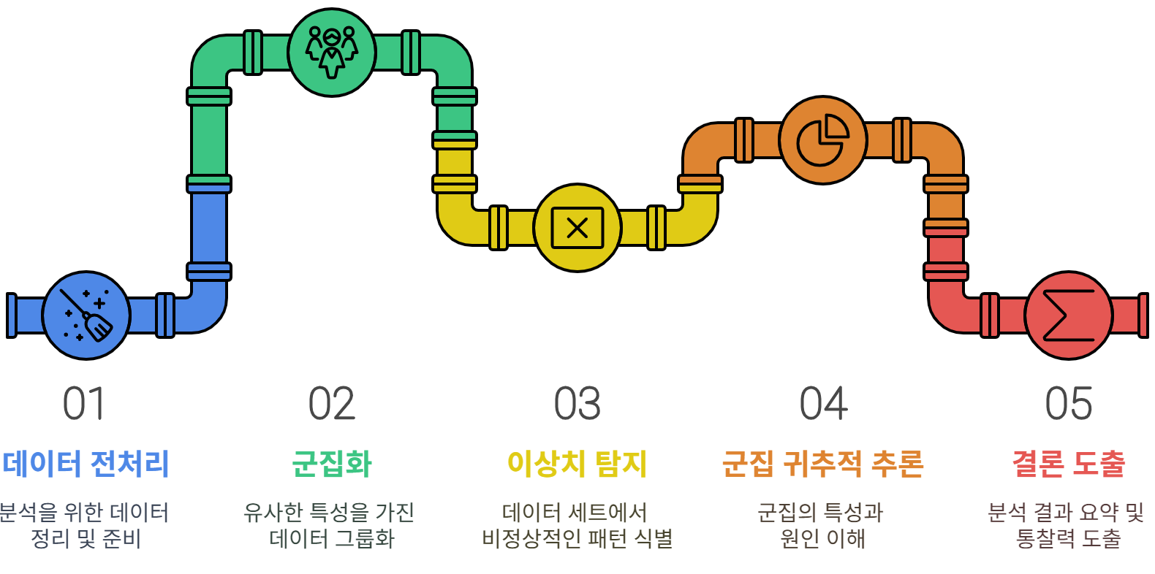
5
결론(1/1)
시사점
01
화공 산업체의 데이터를 분석 및 이상치 탐지 → 비정상적인 데이터를 식별
02
계절별 군집 차이 ← 계절의 기온차이가 상압 증류 과정 중 온도 유지를 위한 전력 소비 패턴에 영향을 미침
향후 연구 방향
01
최적의 파라미터 조합 → 모델 성능 개선
02
추론 결과를 반영한 데이터셋 구축 → 이상치 탐지 정확도 개선
22
Notes:
지금까지 저희가 한 연구의 시사점으로 화공 산업체의 데이터를 분석하고 이상치를 탐지해 비정상적인 데이터를 식별하였습니다. 다음으로 계절별 군집 차이의 원인을 추론한 결과, 계절의 기온 차이가 적정 온도 유지를 위한 전력 소비 패턴에 영향을 준다는 결론을 내렸습니다. 저희의 향후연구 방향은 먼저 검증 과정을 통해 최적의 파라미터 조합을 도출하고, 모델의 성능을 개선하고자 합니다. 두번째로 향후 연구에서 추론 결과를 반영한 데이터셋을 구축해 이상치 탐지의 정확도를 개선하고자 합니다.

Slide 24
감사합니다

